Slide 1
標題
主標：智慧社區解決方案
副標：透過物聯網技術提升建築 管理效率

Slide 2
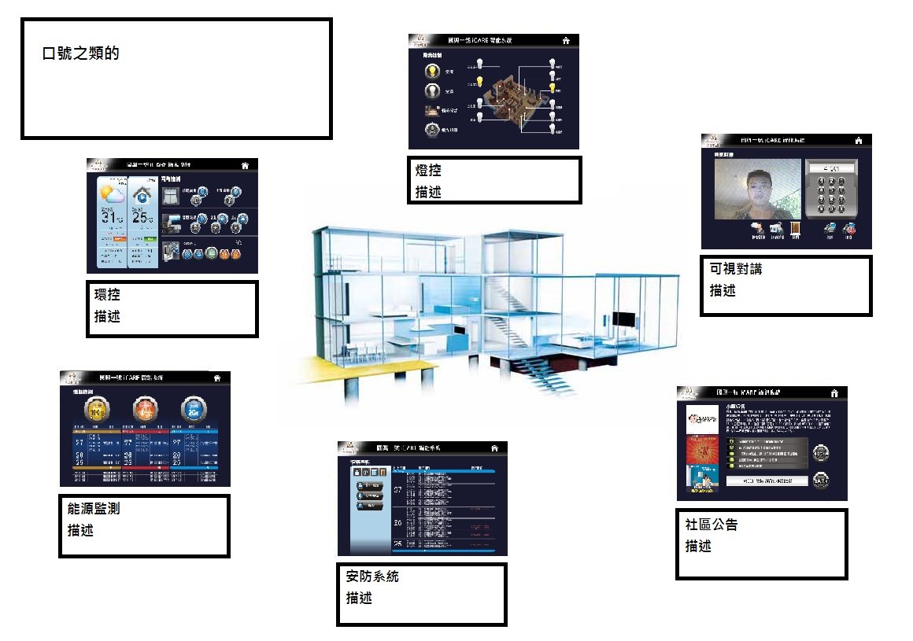
草圖

Slide 3
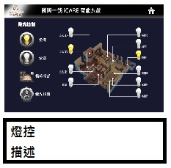
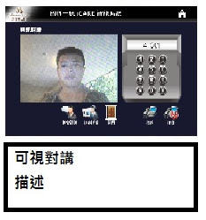
各區說明
燈控:
支援雙切、三切開關安裝
排程控制
檔名：Page2_Lighting
可視對講
戶對戶、物對物業雙向
遠端發卡
檔名：Page11_VOIP

Slide 4
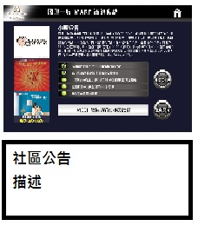
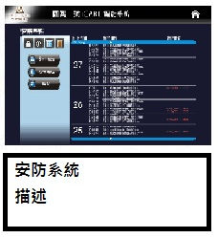
各區說明
社區公告
物業訊息推播(指定戶或全戶推送)
用戶自訂訂閱訊息類別
檔名：Page3_Community
安防系統
外出、頁間雙模式
地震、火災等訊息警報
檔名：Page9_Security

Slide 5
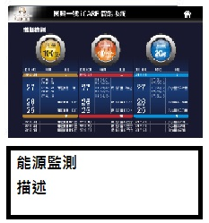
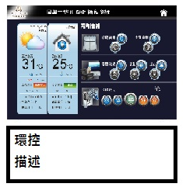
各區說明
能源監測
電錶、水錶、瓦斯錶
能耗資訊即時顯示與紀錄
檔名：Page7_Power
環控
溫濕度、二氧化碳、PM2.5等室內環境資訊
天氣、雨量、風量、PM2.5等室外環境資訊
檔名：Page4_Environment

